Slide 1
Gitデモ

Slide 2
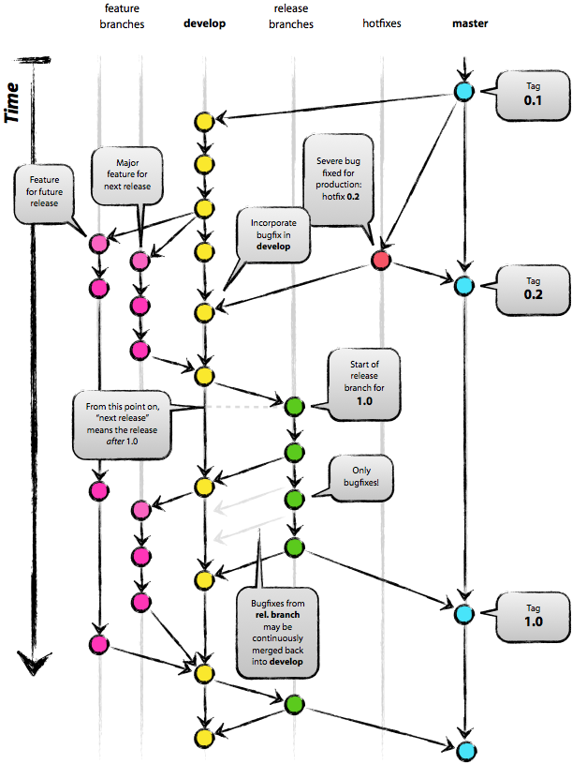
Gitのブランチの優れたイメージ
http://keijinsonyaban.blogspot.jp/2010/10/successful-git-branching-model.html より

Slide 3
正直な感想
覚えることがたくさんでたいへん
  たくさんのコマンド
  ブランチの概念、動きの理解
ローカルにリポジトリがあるから便利
  ローカルだから早い
  個人のファイルもバージョン管理
手軽にバージョン管理を始められて便利

Slide 4
正直な感想
慣れるまでたいへん
  たくさんのコマンド
  ブランチの概念、動きの理解、あれ、今どのブランチ編集してたっけ？
  いろいろできる分、すき放題やったら収拾がつかなくなりそう
ローカルにリポジトリがあるから便利
  ローカルだからコミットが早い
  個人のファイルもバージョン管理
Windowsのツールはたしかに使いづらい
  どのツールも一長一短
  このコマンドはこのツールだとどこに？？
機能追加の平行開発がしやすそう
  気軽に作れるから、機能ごとにブランチ
  リリース時になって、このブランチとこのブランチを取り込もう

Slide 5
参考文献
Learning Git Branching
  http://pcottle.github.com/learnGitBranching/
  Gitのコマンドでブランチがどのように変化するのか、 Web上で学習できるチュートリアル。すごくよい。
  InternetExplorerでは動作しないので、Google ChromeかFirefox
  このサイトの日本語訳
    http://k.swd.cc/learnGitBranching-ja/
    ただし、2013/03/21現在、英語版と比べチュートリアルの数が少ない
A successful Git branching model
  http://nvie.com/posts/a-successful-git-branching-model/
  Gitのひとつのブランチのモデル。
  このサイトの日本語訳
    http://keijinsonyaban.blogspot.jp/2010/10/successful-git-branching-model.html

Slide 6
Egitのメモ
プロジェクトの最初にやること
  Eclipseの任意のプロジェクトを開く
  プロジェクト右クリック→チーム→プロジェクトの共用
  ダイアログでGit→リポジトリの作成
マージの競合を解決したあとにやること
  索引に追加
  コミット

